Slide 1
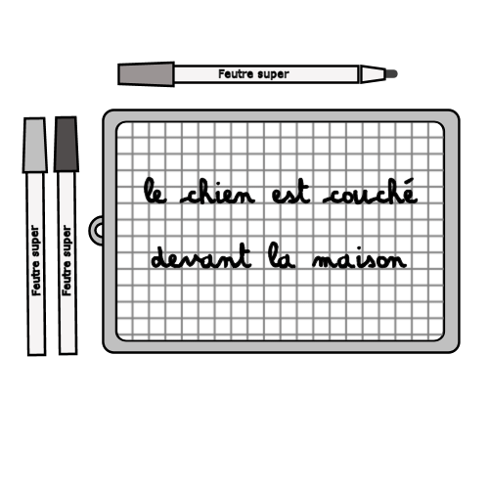
Activité : Le bon compte Matériel nécessaire :
Objectif : lire vite
Connaissance et compétence associée :
identifier les mots de manière de plus en plus aisée
Notes:
Cliquer sur la touche blanche pour faire avancer le diaporama

Slide 2
Identifier les mots fréquents
Durée lente d’apparition des mots

Slide 3
Écris combien de fois apparaît le mot pour

Slide 4
pour
par
pour
dans
pour
3
La réponse est

Slide 5
Écris le mot sur l’ardoise.

Slide 6
Identifier les mots fréquents
Durée moyenne d’apparition des mots

Slide 7
Écris combien de fois apparaît le mot le

Slide 8
la
le
les
le
de
la
2
La réponse est
La réponse est

Slide 9
Écris le mot sur l’ardoise.

Slide 10
Identifier les mots fréquents
Durée courte d’apparition des mots

Slide 11
Écris combien de fois apparaît le mot qui

Slide 12
qui
qui
lui
qui
qui
que
puis
qui
5
La réponse est

Slide 13
Écris le mot sur l’ardoise.

